Slide 1

Eleven Tennis de Table
Nathan Michel, Eric Pastor Calvo, Sylvain Delbart
Sdelbart@amos-school.com
epastorcalvo@amos-school.com
nmichel@amos-school.com

Slide 2


Cible
Jeune adulte 18-30 ans
Adultes 30-60 ans
Personnes âgées +60 ans

Slide 3

Ambassadeurs + influenceurs Démarchage Facebook + Twitch
Repérer ambassadeurs qui jouent au jeu et ayant une bonne notoriété + équipement
Convertir un Twitcher pour devenir ambassadeurs de la marque
Post ( 100 000 / 1 Millions = 300-3000€) -100 000 abonnées = -300€

Slide 4
Exemple Twitcheur
Domingo : 1 300 000 abonnés.
Le cout financier pour l'un ou l'autre des twitcheur est assez variable en effet en fonction du temps passé et surtout de personnes qui vont suivrent leurs interventions, le tarif est compris entre 1500 € et 10 000 €.
Michou : 883 700 abonnés.

Slide 5
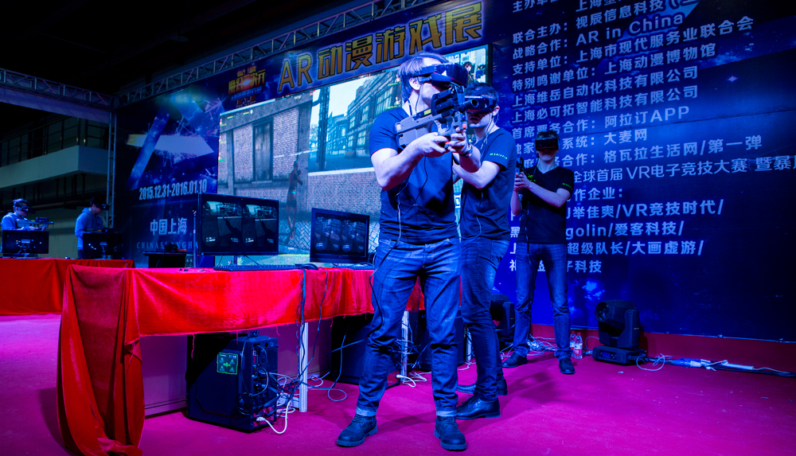
Chaîne Twitch --> Retransmission évènement
Tournoi + Cash price
Organisation d'évènement retransmis en direct sur la chaîne Twitch du jeu.
Faire ça style LDC (Tirage au sort) avec commentaire des participants, leurs ressentis pour rendre le contenu ludique.
Communication de l'évènements via les RS, posts de streamers et nos ambassadeurs

Slide 6
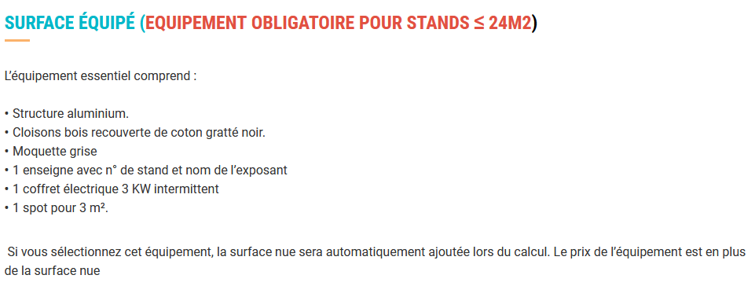
Présence salon d'Esport (ex: Paris Games Week) -->pouvoir marketing de ces salons (fortes audience) -->opportunités uniques pour présenter notre produit auprès du grand public

Slide 7
Partenariat avec Université
Evenement sur place.
Viser les écoles d'ESport --> Tarif préférentiel pour ces étudiants ( par exemple G.Business School..).
Les étudiants dans les universités publiques peuvent choisir de pratiquer la discipline une fois par semaine dans le cadre de l'option sport à l'université.

Slide 8
CODE PROMO
Offrir un code promo pour les licenciés de la FFT sur le jeu ( on touchera des licenciés disposant de la VR).
Que le jeu Eleven fasse un partenariat avec un streamer afin de gagner des clés du jeu sur les chaînes Twitch de certains Streamers lors de jeux VR.

Slide 9
Libre accès FNAC --> Test Partenariat Club Tennis de table
Contacter les FNAC.
Réaliser des découvertes du jeu dans les FNAC locales puis, faire tester le jeu directement dans les clubs de tennis de table.
Amélioration de leurs expériences clients pour la FNAC, communication pour nous.

Slide 10
Revoir le contenu de la chaîne Twitch pour la rendre intéractif et augmenter le nombre d'abonnées
Mettre du contenu dynamique.
Mettre les visages des compétiteurs.
Mettre un avatar ( le chat ce n'est pas crédible).
Musique ou fond sonore.
Speaker ou sorte de speaker pour dynamiser la partie

Slide 11
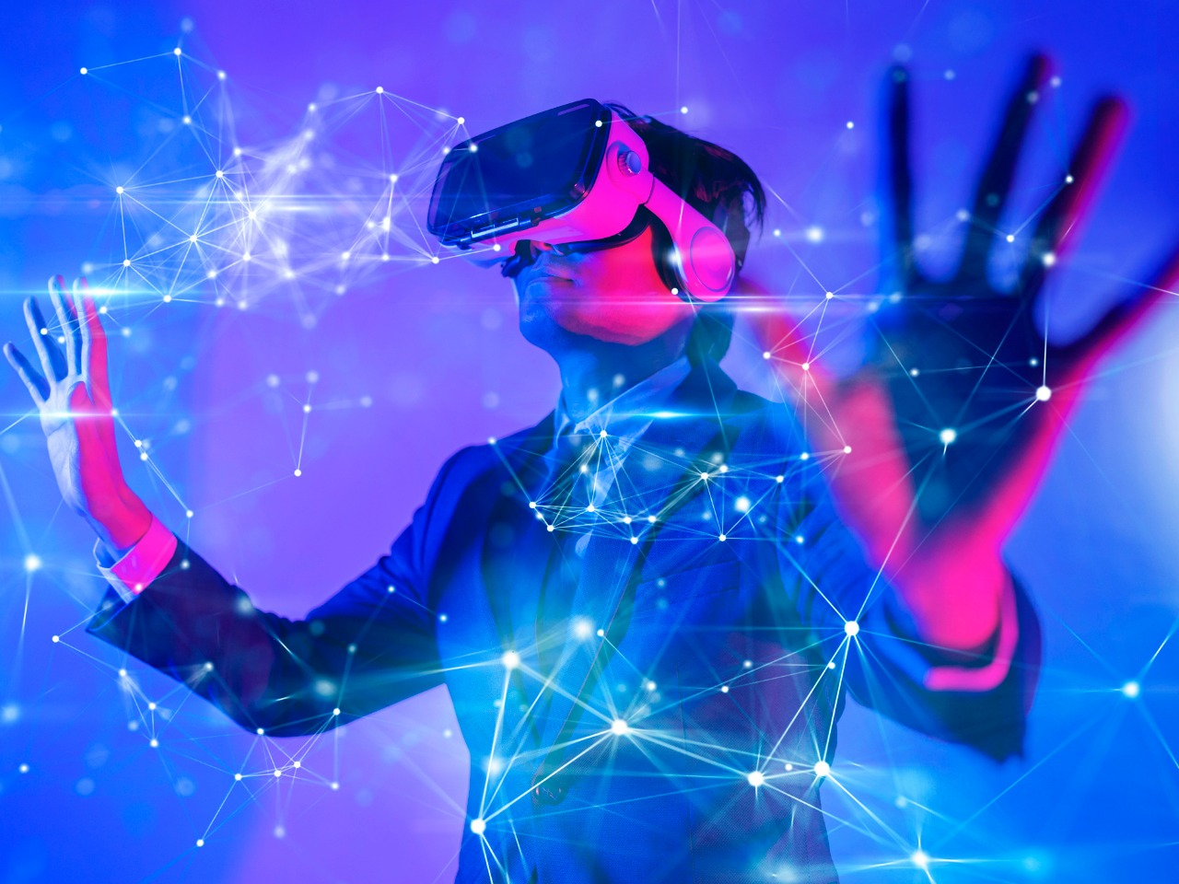
SEO Métaverse (Essai gratuit)--> Wii sport
Réserver un espace de publicité dans le métraverse afin de communiquer directement sur le lieu de la plateforme. Permet de toucher notre cible possédant déjà le matériel.
Possibilité de mettre sur la plateforme un essai gratuit d'une semaine dans le but de les faire tester le produit et côtoyer la communauté.

Slide 12
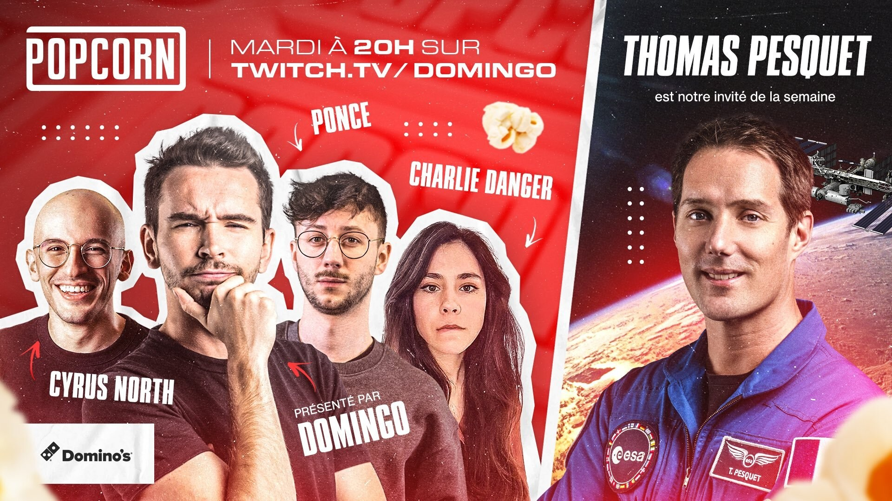
Intervention plateau ( Lestream/ Pop Corn)
Faire une chronique sur une chaîne Twitch --> Chronique bienfait de l'ESport sur la santé, le monde du sport se tourne vers cette alternative --> Présentation de jeu.
PopCorn = Chronique --> 45 000 spectateurs en moyenne Twitch, replay Youtube = 200 000 abonnées.
Lestream = Journée immersion ( SuperZouloux) -->
Faire venir des streamers voulant découvrir le monde de la VR. Utiliser leurs chaîne Twitch pour faire notre communication ( contenu pour eux, communication gratuite pour nous).

